Slide 1
Министерство образования Республики Мордовия Портфолио
Алфериной
Натальи
Владимировны
педагога дополнительного образования МБУ ДО «Центр эстетического воспитания детей
(национальной культуры) «Тяштеня»
Рузаевского муниципального района
Республики Мордовия

Slide 2
Общие сведения Дата рождения: 08.05.1973 г. Профессиональное образование: Государственное образовательное учреждение высшего профессионального образования «Мордовский государственный педагогический институт имени М.Е. Евсевьева», диплом ВСГ № 5652638 выдан 29.01.2011 г, присуждена квалификация «Педагог-психолог» по специальности «Педагогика и психология» Общий трудовой стаж: 30 лет. Стаж педагогической работы по специальности: 12 лет. Наличие квалификационной категории: высшая. Дата последней аттестации: 20 февраля 2018 г.

Slide 3
Представление педагогического опыта
Материал по обобщению педагогического опыта по теме «Эффективность современных инновационных педагогических технологий в учреждении дополнительного образования детей» размещен на сайте: http://tyshruz.schoolrm.ru/

Slide 4
Реализация образовательных программ

Slide 5
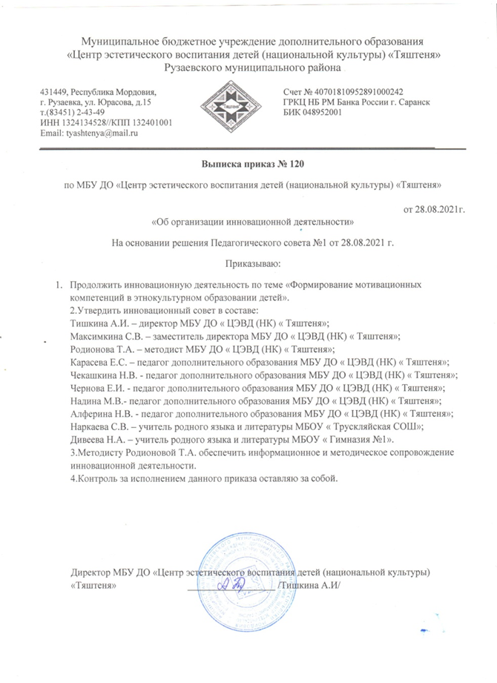
Результаты участия в инновационной (экспериментальной) деятельности

Slide 6
Участие детей в: конкурсах; выставках; турнирах; соревнованиях; акциях; фестивалях Победы и призовые места в заочных/дистанционных мероприятиях в сети «Интернет»

Slide 7
Победы и призовые места в очных муниципальных мероприятиях

Slide 8
Победы и призовые места в очных муниципальных мероприятиях

Slide 9
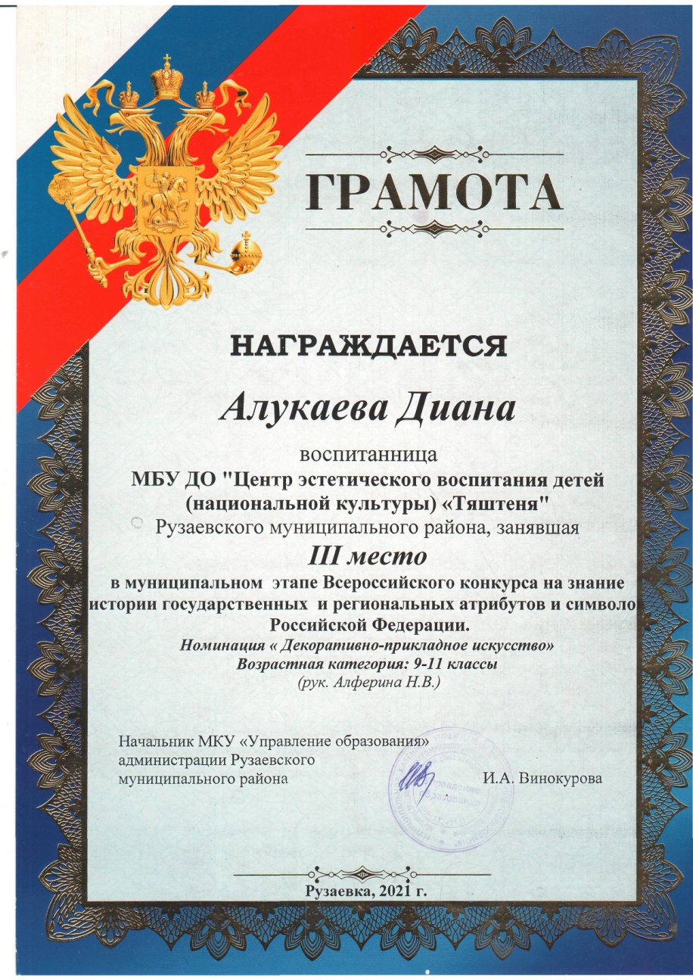
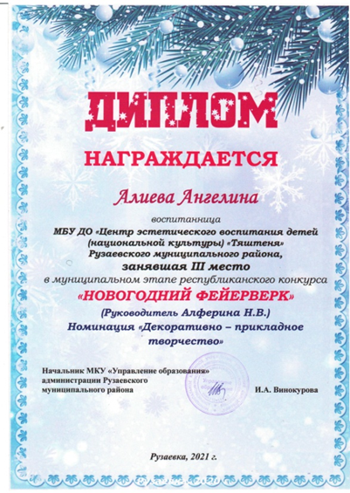
Победы и призовые места в очных муниципальных мероприятиях

Slide 10
Победы и призовые места в очных республиканских мероприятиях

Slide 11
Наличие публикаций, включая интернет - публикации

Slide 12
Наличие публикаций

Slide 13
Наличие публикаций

Slide 14
Наличие публикаций

Slide 15
Наличие публикаций

Slide 16
Наличие авторских программ, методических пособий

Slide 17
Выступления на заседаниях методических советов, научно-практических конференциях, педагогических чтениях, семинарах, секциях (очно)

Slide 18
Муниципальный уровень

Slide 19
Российский уровень

Slide 20
Проведение мастер-классов, открытых мероприятий

Slide 21
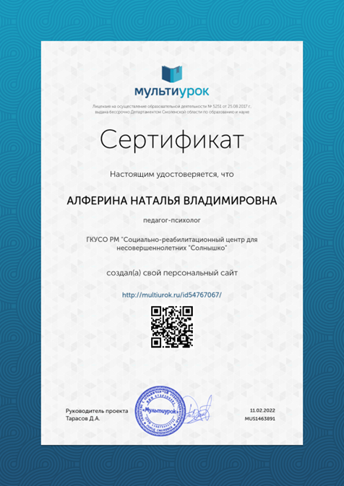
Общественно-педагогическая активность педагога: участие в комиссиях, педагогических комиссиях , в жюри конкурсов Член педагогического Интернет сообщества

Slide 22
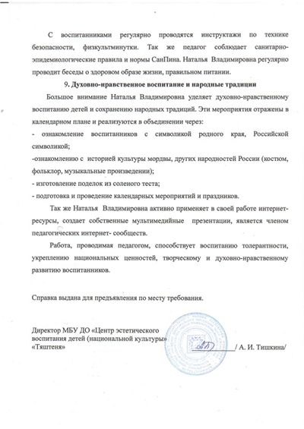
Позитивные результаты работы с детьми

Slide 23
Участие педагога в профессиональных конкурсах Победы и призовые места в конкурсах на порталах сети Интернет

Slide 24
Участие в очных конкурсах муниципального уровня

Slide 25
Участие в очных конкурсах российского уровня

Slide 26
Награды и поощрения.
Поощрения с различных сайтов и порталов сети Интернет

Slide 27
Поощрения муниципального уровня

Slide 28
Поощрения республиканского уровня

Slide 29
Поощрения республиканского уровня

